Slide 1
Опорно-двигательная система. Скелет человека.
Без этой внутренней системы человека невозможны кровообращение, дыхание, поиск и принятие пищи, уход от опасности, строительство жилья и множество других действий, без которых животные и человек не смогли бы существовать.

Slide 2
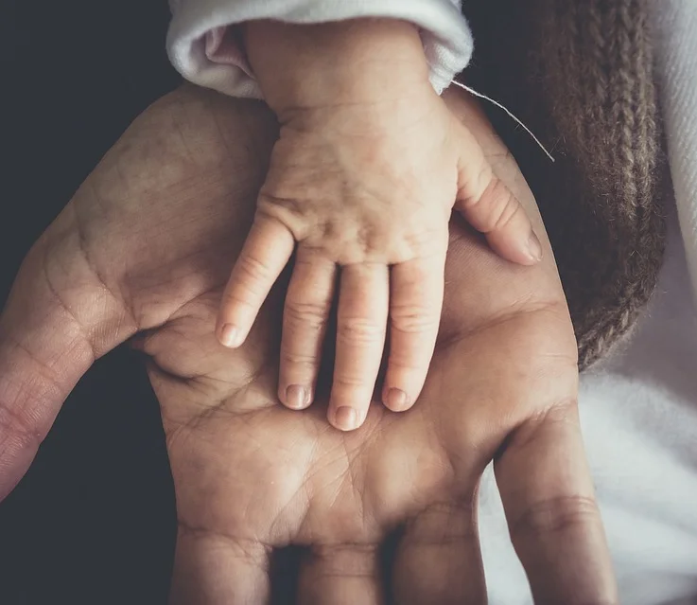
Человек прекращает расти в 24 года.

Slide 3
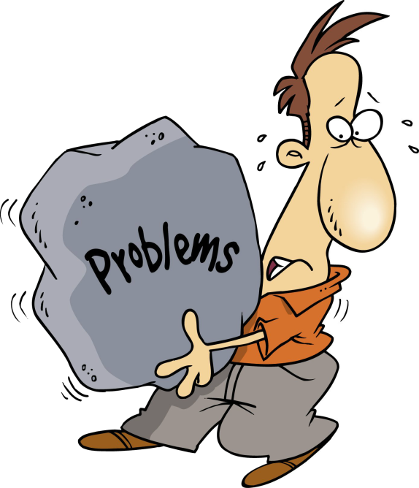
Что позволило мальчику с пяти лет заниматься акробатикой, какая особенность скелета детей позволяет выполнять такие трюки акробатические? Почему пожилые бабушки и дедушки часто ломают кости?

Slide 4
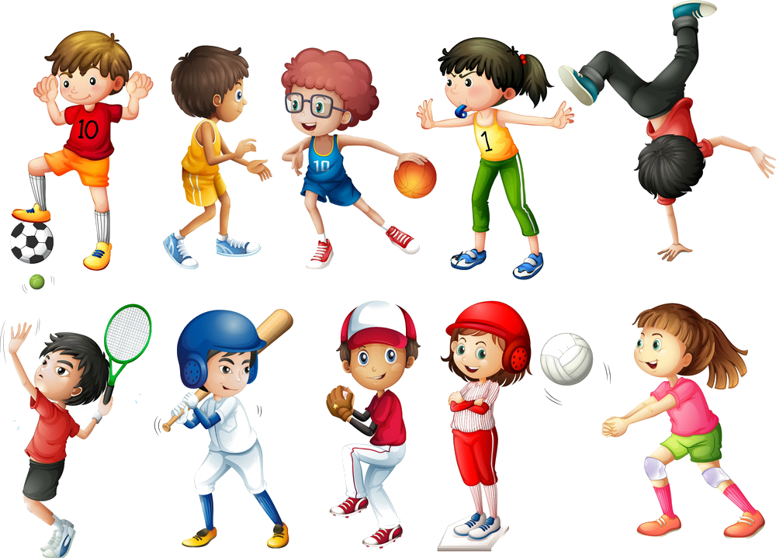
Перезагрузка

Slide 5
Самая маленькая и самая легкая кость человеческого скелета находится в среднем ухе. Слуховая кость стремя, или стремечко имеет массу 2.5 миллиграмм и размер 3−4 миллиметра.

Slide 6
Мужской и женский скелет: в чем разница? Например, женская грудная клетка уже мужской, а таз — шире. У мужчин сильнее выражены надбровные дуги, а у женщин, как правило, кости конечностей короче и тоньше.

Slide 7
Все кости в теле человека взаимосвязаны, кроме одной - подъязычной © Fishki.net

Slide 8
Работа в парах по принципу «Вертушки»
1. 1. Изучить функции опорно-двигательного аппарата. Выделить семь оснований. Приложение 2
http://fcior.edu.ru/card/9690/apparat-opory-i-dvizheniya-ego-funkcii-skelet-cheloveka-ego-znachenie.html
2. Изучить отделы скелета и их входящие кости. Заполнить схему. Приложение 3
3. Выполнить лабораторную работу №3 «Внешнее строение кости» Приложение 4
4. Изучить химический состав. Ответить на проблемный вопрос. Приложение5.

Slide 11
Рефлексия
Выполнил все задания без ошибок
5
Выполнил все задания, но иногда ошибался
4
Ничего не смог выполнить правильно
2
Часто ошибался, выполнил только половину
3

Slide 12
Ссылки использованных ресурсов.
https://img.chaconne.ru/img/2428735.jpg
https://www.popmech.ru/science/435702-9-interesnyh-faktov-o-chelovecheskom-skelete/
https://avatars.mds.yandex.net/get-zen_doc/59923/pub_5ba4a41ca1b5b700ab3f4a4f_5ba4adadd25bbc00a994c912/scale_2400
https://fishki.net/2437288-15-neverojatnyh-faktov-o-kostjah-kotorye-vy-pochti-navernjaka-ne-znali.html
https://www.interesnie-fakty.ru/chelovek/o-kostyah/
https://cdn1.vectorstock.com/i/1000x1000/11/90/sports-vector-3551190.jpg

